Slide 1

Componentes e Troubleshooting
CronJobs, Secrets, RBAC e investigação de problemas
Ada · DE-OP-011 Orquestração · Kubernetes | Aula 07 | Everton J Benedicto
Notes:
Aula que fecha os componentes essenciais e ensina a habilidade mais valorizada no dia a dia: diagnosticar problemas. Diga que 'todo mundo sabe criar; o profissional se destaca sabendo consertar'.

Slide 2

Cronograma das Aulas
01
17/07 · Sexta
Conhecendo o Kubernetes
02
20/07 · Segunda
Mão na Massa: Minikube e kubectl
03
22/07 · Quarta
Pods, Namespaces e Controladores
04
24/07 · Sexta
Primeira Aplicação no K8S
05
27/07 · Segunda
Estratégias de Deploy e Limitação de Recursos
06
29/07 · Quarta
Services, Ingress e Volumes
07
31/07 · Sexta
Componentes e Troubleshooting
08
03/08 · Segunda
Cluster Multi-Master
09
05/08 · Quarta
Concluir atividades do módulo e preencher rubricas
Ada · DE-OP-011 Orquestração · Kubernetes | Cronograma do módulo | Everton J Benedicto

Slide 3
Ice Breaker
Como você faz para adquirir conhecimento?
(redes sociais, podcasts, etc...)
Ada · DE-OP-011 Orquestração · Kubernetes | Aula 07 | Everton J Benedicto

Slide 4
Objetivos de hoje
• Agendar tarefas com CronJobs
• Proteger dados sensíveis com Secrets
• Controlar acessos com RBAC
• Dominar as ferramentas de troubleshooting
• Investigar problemas de Pods, Services e do Cluster
Ada · DE-OP-011 Orquestração · Kubernetes | Aula 07 | Everton J Benedicto
Notes:
Dois blocos: componentes que faltavam (CronJob, Secret, RBAC) e a caixa de ferramentas de diagnóstico (describe, events, logs, exec). O segundo bloco é o coração da aula.

Slide 5
1. Componentes finais
CronJobs, Secrets e RBAC
Notes:
Últimos objetos essenciais do módulo.

Slide 6
CronJob: para que serve e como funciona
Automatiza tarefas repetitivas que rodam em horários ou intervalos definidos — backups, envio de e-mails, limpeza de dados, funcionando como o cron do Linux.
apiVersion: batch/v1 · kind: CronJob — declara ao Kubernetes um recurso do tipo CronJob.
metadata.name: hello — nome que identifica o CronJob dentro do cluster.
schedule: "* * * * *" — periodicidade no padrão Cron (minuto, hora, dia do mês, mês, dia da semana); cinco asteriscos = executar a cada minuto.
jobTemplate — modelo do Job disparado a cada horário agendado.
containers — o que roda dentro do container temporário.
image: busybox — imagem Linux mínima e leve para executar a tarefa.
command — exibe a data/hora atual (date) e imprime "Hello from the Kubernetes cluster".
restartPolicy: OnFailure — se o container falhar, o Kubernetes o executa novamente até obter sucesso.
Ada · DE-OP-011 Orquestração · Kubernetes | Aula 07 | Everton J Benedicto

Slide 7
CronJob: tarefas agendadas
cronjob.yaml – executa periodicamente, como o cron do Linux
apiVersion: batch/v1
kind: CronJob
metadata:
name: hello
spec:
schedule: "* * * * *" # a cada minuto
jobTemplate:
spec:
template:
spec:
containers:
- name: hello
image: busybox
command:
- /bin/sh
- -c
- date; echo Hello from the Kubernetes cluster
restartPolicy: OnFailure
Ada · DE-OP-011 Orquestração · Kubernetes | Aula 07 | Everton J Benedicto
Notes:
CronJob = tarefas periódicas (backup, envio de e-mail, limpeza). Explique a sintaxe cron: 5 campos (minuto, hora, dia-do-mês, mês, dia-da-semana). Mostre o exemplo '0 0 13 * 5' = toda sexta à meia-noite E todo dia 13 à meia-noite. Cada execução cria um Job, que cria um Pod. Ótimo para rotinas automatizadas.

Slide 8
Secret: dados sensíveis
secret.yaml – como o ConfigMap, mas para senhas, tokens e chaves
apiVersion: v1
kind: Secret
metadata:
name: secret-basic-auth
type: kubernetes.io/basic-auth
stringData:
username: admin
password: t0p-Secret
Ada · DE-OP-011 Orquestração · Kubernetes | Aula 07 | Everton J Benedicto
Notes:
Secret é irmão do ConfigMap (aula 6), mas para dados confidenciais. Ponto de atenção HONESTO: o valor é codificado em base64, NÃO criptografado por padrão — base64 é reversível! Em produção, habilite encryption-at-rest no etcd e use RBAC para restringir quem lê secrets. Consome-se como env var ou volume, igual ao ConfigMap. Nunca commitar secret com valor real no Git.

Slide 9
Secret: dados sensíveis
pod-secret.yaml – adicionando as secrets ao pod
apiVersion: v1
kind: Pod
metadata:
name: mypod
spec:
containers:
- name: mypod
image: redis
volumeMounts:
- name: foo
mountPath: "/etc/foo"
readOnly: true
volumes:
- name: foo
secret:
secretName: secret-basic-auth
Ada · DE-OP-011 Orquestração · Kubernetes | Aula 07 | Everton J Benedicto
Notes:
Secret é irmão do ConfigMap (aula 6), mas para dados confidenciais. Ponto de atenção HONESTO: o valor é codificado em base64, NÃO criptografado por padrão — base64 é reversível! Em produção, habilite encryption-at-rest no etcd e use RBAC para restringir quem lê secrets. Consome-se como env var ou volume, igual ao ConfigMap. Nunca commitar secret com valor real no Git.

Slide 10
Secrets
MÃO NA MASSA
Crie a Secret:
$ kubectl create -f secret.yaml
Vejo o yaml da secret criada:
$ kubectl get secret -o yaml
Criando um Pod e associando a secret:
$ kubectl apply -f pod-secret.yaml
Ada · DE-OP-011 Orquestração · Kubernetes | Aula 07 | Everton J Benedicto
Notes:
Demonstre em um pod real. No 'describe', role até a seção Events — é onde o K8S conta o que houve (falha de imagem, falta de recurso, etc.). O '--previous' é essencial para pods em CrashLoopBackOff: mostra o log da tentativa que falhou antes do restart. Filtrar por type=Warning acelera muito o diagnóstico.

Slide 11
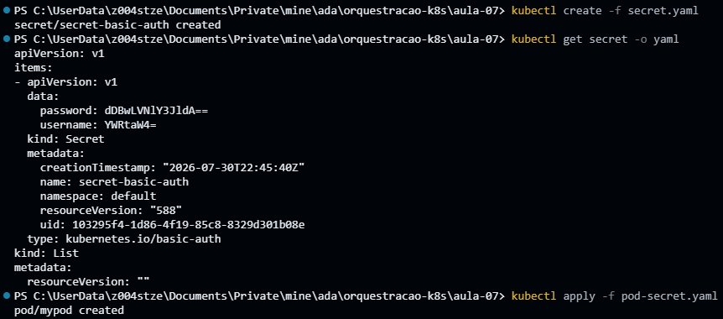
Secret: dados sensíveis
Fonte da imagem: Ada Tech
Ada · DE-OP-011 Orquestração · Kubernetes | Aula 07 | Everton J Benedicto

Slide 12
RBAC: controle de acesso por função
• RBAC = Role-Based Access Control (controle baseado em funções)
• Role — permissões dentro de um namespace
• ClusterRole — permissões válidas em TODO o cluster
• Só existem regras de permissão (verbs: get, list, create, delete...)
• RoleBinding / ClusterRoleBinding — associam a Role a usuários/grupos
Ada · DE-OP-011 Orquestração · Kubernetes | Aula 07 | Everton J Benedicto
Notes:
RBAC responde 'quem pode fazer o quê'. Role/ClusterRole DEFINEM permissões (nunca bloqueios — tudo é negado por padrão). RoleBinding/ClusterRoleBinding LIGAM essas permissões a usuários ou grupos. Princípio do menor privilégio: dê só o necessário. Exemplo: um dev que só pode ver pods no namespace do time.

Slide 13
Role
Nessa role, está sendo permitido que os usuários possam visualizar as informações relacionadas ao recurso do tipo Pods.
apiVersion: rbac.authorization.k8s.io/v1
kind: Role
metadata:
namespace: default
name: pod-reader
rules:
- apiGroups: [""]
resources: ["pods"]
verbs: ["get", "watch", "list"]
Ada · DE-OP-011 Orquestração · Kubernetes | Aula 07 | Everton J Benedicto
Notes:
Leia junto: a Role 'pod-reader' permite get/watch/list em pods. O RoleBinding 'read-pods' liga essa Role à usuária 'jane'. Resultado: jane só pode LISTAR pods no default, nada mais. Mostre o '---' separando dois manifestos no mesmo arquivo. Para ClusterRole, tira o namespace e vale no cluster inteiro.

Slide 14
ClusterRole
Perceba que a diferença entre elas é que o Namespace deixa de existir na ClusterRole e que ambas não possuem usuários ou grupos informados. Esse papel, de definir para quem essas regras serão válidas, é do RoleBinding and ClusterRoleBinding
apiVersion: rbac.authorization.k8s.io/v1
kind: ClusterRole
metadata:
# "namespace" foi removido, pois clusterroles são válidas em todo o cluster
name: secret-reader
rules:
- apiGroups: [""]
resources: ["secrets"]
verbs: ["get", "watch", "list"]
Ada · DE-OP-011 Orquestração · Kubernetes | Aula 07 | Everton J Benedicto
Notes:
Leia junto: a Role 'pod-reader' permite get/watch/list em pods. O RoleBinding 'read-pods' liga essa Role à usuária 'jane'. Resultado: jane só pode LISTAR pods no default, nada mais. Mostre o '---' separando dois manifestos no mesmo arquivo. Para ClusterRole, tira o namespace e vale no cluster inteiro.

Slide 15
RoleBinding
Associe a Role a um ou mais usuários ou grupos.
apiVersion: rbac.authorization.k8s.io/v1
# Essa role permite a "jane" ler os Pods no Namespace "default"
kind: RoleBinding
metadata:
name: read-pods
namespace: default
subjects:
# podemos especificar mais de um usuário ou grupo
- kind: User
name: jane # o campo "name" é case sensitive
apiGroup: rbac.authorization.k8s.io
roleRef:
# "roleRef" especifica a qual Role/ClusterRole estamos associando essa RoleBinding
kind: Role # os valores válidos nesse campo são Role or ClusterRole
name: pod-reader # o nome precisa ser igual ao da Role
apiGroup: rbac.authorization.k8s.io
Ada · DE-OP-011 Orquestração · Kubernetes | Aula 07 | Everton J Benedicto
Notes:
Leia junto: a Role 'pod-reader' permite get/watch/list em pods. O RoleBinding 'read-pods' liga essa Role à usuária 'jane'. Resultado: jane só pode LISTAR pods no default, nada mais. Mostre o '---' separando dois manifestos no mesmo arquivo. Para ClusterRole, tira o namespace e vale no cluster inteiro.

Slide 16
ClusterRoleBinding
Associe a ClusterRole a um ou mais usuários ou grupos.
apiVersion: rbac.authorization.k8s.io/v1
# Essa role permite ao grupo "manager" ler "secrets" em qualquer namespace
kind: ClusterRoleBinding
metadata:
name: read-secrets-global
subjects:
# podemos especificar mais de um usuário ou grupo
- kind: Group
name: manager # o campo "name" é case sensitive
apiGroup: rbac.authorization.k8s.io
roleRef:
# "roleRef" especifica a qual Role/ClusterRole estamos associando essa RoleBinding
kind: ClusterRole # os valores válidos nesse campo são Role or ClusterRole
name: secret-reader # o nome precisa ser igual ao da ClusterRole
apiGroup: rbac.authorization.k8s.io
Ada · DE-OP-011 Orquestração · Kubernetes | Aula 07 | Everton J Benedicto
Notes:
Leia junto: a Role 'pod-reader' permite get/watch/list em pods. O RoleBinding 'read-pods' liga essa Role à usuária 'jane'. Resultado: jane só pode LISTAR pods no default, nada mais. Mostre o '---' separando dois manifestos no mesmo arquivo. Para ClusterRole, tira o namespace e vale no cluster inteiro.

Slide 17
2. Troubleshooting
Investigando quando algo dá errado
Notes:
A parte mais aplicada e valiosa da aula. Bastante prática.

Slide 18
A caixa de ferramentas do diagnóstico
• describe — detalhes e eventos de um recurso
• get events — linha do tempo de eventos do cluster
• logs — saída da aplicação dentro do container
• exec — entrar no container para investigar
• Troubleshooting = achar a causa raiz e resolver
Ada · DE-OP-011 Orquestração · Kubernetes | Aula 07 | Everton J Benedicto
Notes:
Apresente as 4 ferramentas centrais. A regra de ouro do diagnóstico: comece sempre pelo 'describe' (mostra eventos e o motivo), depois 'logs' (o que a app disse), e só então 'exec' (entrar e investigar). 'get events' dá a visão macro. Vamos usar todas ao vivo.

Slide 19
describe, events e logs
MÃO NA MASSA
Crie o namespace caso não o tenha
$ kubectl create ns aplicacao
Crie um pod
$ kubectl run --image=nginx nginx -n aplicacao
Detalhes e eventos de um Pod (primeiro passo sempre):
$ kubectl describe pods nginx -n aplicacao
Eventos do namespace inteiro:
$ kubectl get events -n aplicacao
Filtrar só avisos/erros:
$ kubectl get events --field-selector type=Warning
Logs da aplicação:
$ kubectl logs nginx -n aplicacao
Logs anteriores a um restart:
$ kubectl logs nginx --previous
Ada · DE-OP-011 Orquestração · Kubernetes | Aula 07 | Everton J Benedicto
Notes:
Demonstre em um pod real. No 'describe', role até a seção Events — é onde o K8S conta o que houve (falha de imagem, falta de recurso, etc.). O '--previous' é essencial para pods em CrashLoopBackOff: mostra o log da tentativa que falhou antes do restart. Filtrar por type=Warning acelera muito o diagnóstico.

Slide 20
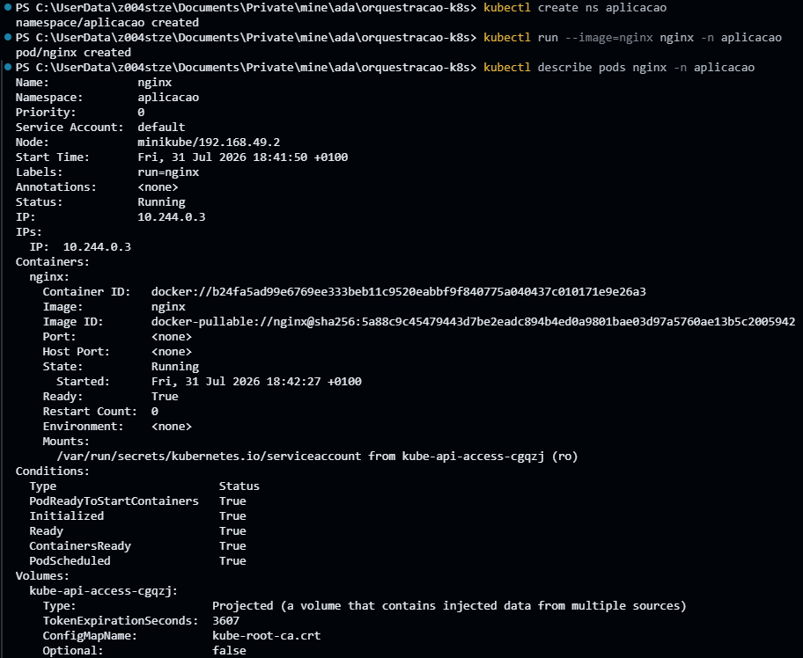
describe, events e logs
Fonte da imagem: Ada Tech
Ada · DE-OP-011 Orquestração · Kubernetes | Aula 07 | Everton J Benedicto

Slide 21
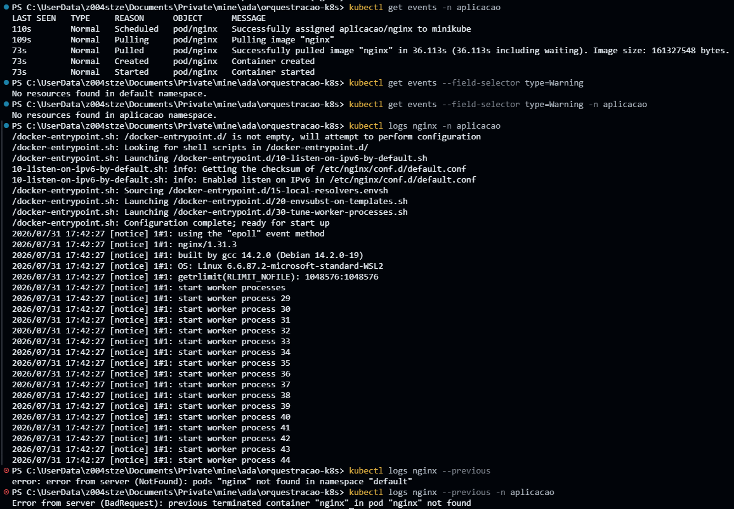
describe, events e logs
Fonte da imagem: Ada Tech
Ada · DE-OP-011 Orquestração · Kubernetes | Aula 07 | Everton J Benedicto

Slide 22
exec: entrando no container
MÃO NA MASSA
Abrir um shell interativo dentro do container:
$ kubectl exec -it nginx -n aplicacao -- /bin/sh
Rodar um comando único sem abrir shell:
$ kubectl exec nginx -n aplicacao -- ls /app
Ler um arquivo de dentro do container:
$ kubectl exec nginx -n aplicacao -- cat /var/log/nginx/access.log
Ada · DE-OP-011 Orquestração · Kubernetes | Aula 07 | Everton J Benedicto
Notes:
exec é como 'entrar na máquina' para investigar. O -it dá terminal interativo. Use -c <container> quando o pod tem múltiplos containers. Cuidado: mudanças feitas via exec são efêmeras (somem no restart) — serve para diagnóstico, não para corrigir permanentemente (isso vai no manifesto/imagem).

Slide 23
Status de erro mais comuns em Pods
• Pending — não coube em nenhum node (falta recurso ou taint)
• ImagePullBackOff — não conseguiu baixar a imagem (nome/tag errados)
• CrashLoopBackOff — a app quebra ao subir, repetidamente
• Terminating (preso) — deleção travada; force com --grace-period=0 --force
• Sempre investigue com describe + logs antes de agir
Ada · DE-OP-011 Orquestração · Kubernetes | Aula 07 | Everton J Benedicto
Notes:
Este é o slide de referência rápida (cole no caderno!). Ligue com o que já vimos: Pending (aula 5, taints/recursos), ImagePullBackOff (aula 4, o erro que provocamos!), CrashLoopBackOff (app com bug ou config errada — use --previous). Terminating preso: finalizer travado, force a deleção. Cada status pede uma investigação diferente, mas todos começam no describe.

Slide 24
Status de erro mais comuns em Pods
Fonte da imagem: Ada Tech
Ada · DE-OP-011 Orquestração · Kubernetes | Aula 07 | Everton J Benedicto

Slide 25
Troubleshooting de Cluster e Nodes
• kubectl get nodes — algum node NotReady?
• kubectl describe node <nome> — condições e IP interno
• Logs dos componentes no node: kube-apiserver, scheduler, kubelet...
• ETCD: é o banco do cluster — falhas exigem backup e restore
• kubectl cluster-info dump — despejo completo para análise
Ada · DE-OP-011 Orquestração · Kubernetes | Aula 07 | Everton J Benedicto
Notes:
Sobe o nível: quando o problema não é o pod, é a infraestrutura. Node NotReady = kubelet parou de reportar (rede, disco, memória). Mostre as Conditions no describe node (MemoryPressure, DiskPressure). Reforce a criticidade do etcd (aula 1): sem backup do etcd, um desastre é irreversível — gancho perfeito para a aula 8 (multi-master = alta disponibilidade do control plane).

Slide 26
Troubleshooting de Cluster e Nodes
Fonte: Let's Code
Ada · DE-OP-011 Orquestração · Kubernetes | Aula 07 | Everton J Benedicto

Slide 27
Recapitulando a Aula 07
✓ CronJob agenda tarefas; Secret protege dados sensíveis
✓ RBAC controla quem pode o quê (Role + RoleBinding)
✓ Diagnóstico: describe → logs → exec; get events para o macro
✓ Conheça os status de erro e sua investigação específica
✓ Próxima aula: cluster Multi-Master do zero!
Notes:
Amarre: agora o aluno cria, protege, controla acesso E investiga problemas. Falta a última fronteira: sair do Minikube e montar um cluster produtivo real, com alta disponibilidade. Peça leitura do material 08 e avise dos pré-requisitos pesados (VirtualBox, Vagrant, 4GB RAM livres).

